Slide 1
Христо Ботев
Автор: Златина Леонова-5в.

Slide 2
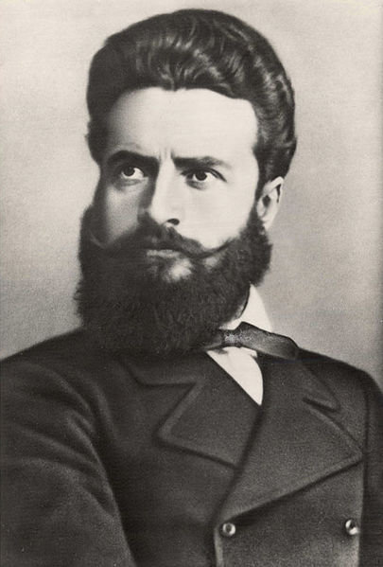
Съдържание:
Детство
В Одеса
Емигрант в Румъния
Журналист и издател
Снимки
Снимки

Slide 3
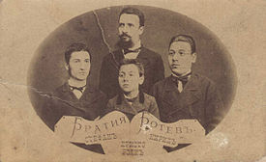
Детство
Христо Ботев е роден на 6 януари 1848 година (25 декември 1847 ) в Калофер, в семейството на даскал Ботьо Петков (1815 – 1869) и Иванка Ботева (1823 – 1911)През 1854 година Ботьо Петков не успява да се споразумее с калоферската община за заплащането си и се премества в Карлово. Там семейството живее в къщата на майка му в Табашката махала, а Христо Ботев тръгва на училище, като негов учител е баща му.

Slide 4
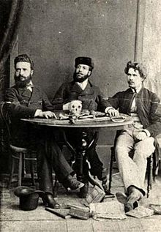
В Одеса
Още от 1857 година Ботьо Петков се опитва да изпрати сина си да учи в Русия с помощта на Найден Геров, негов познат от Одеса, който е станал известен просветен деец и руски вицеконсул в Пловдив. Това се осъществява едва през есента на 1863 година, когато Христо Ботев получава стипендия от руското правителство и заминава през Пловдив и Цариград за Одеса, където пристига на 14 ноември.

Slide 5
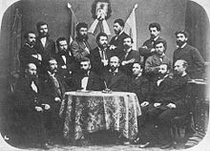
Емигрант в Румъния
В края на септември 1867 година Христо Ботев пристига в румънския град Гюргево, където скоро се свързва с българските хъшове – сред тях е Хаджи Димитър и доста участници в организираните през същата година чети на Панайот Хитов и Филип Тотю. Когато става известно, че е починал видният деец на революционното движение Георги Раковски, цялата група заминава за Букурещ, където участва в неговото погребение на 12 октомври. Останал без средства, Ботев се обръща към Георги Атанасович от букурещката българска организация Добродетелна дружина, който му осигурява финансова помощ, за да продължи пътуването си към Одеса

Slide 6
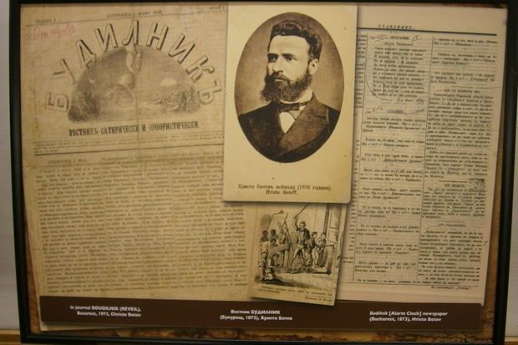
Журналист и издател
Христо Ботев се премества в Браила. Тук, със съдействието на Димитър Паничков, той започва да издава вестник „Дума на българските емигранти“, който трябва да замени закритите малко преди това български емигрантски вестници „Свобода“ и „Дунавска зора“. Вестникът излиза в само пет броя, като основната част от съдържанието им е писана от самия Ботев. В тях излизат някои от основните му публицистични работи: „Наместо програма“, „Примери от турското правосъдие“, „Народът – вчера, днес и утре“, „Смешен плач“, „Петрошан“, „Решен ли е черковният въпрос?“. В „Дума“ за пръв път са публикувани и няколко негови стихотворения – „До моето първо либе“, посветеното на Мария Горанова „Пристанала“ и посветеното на нейния брат Б. Горанов „Борба“.

Slide 7
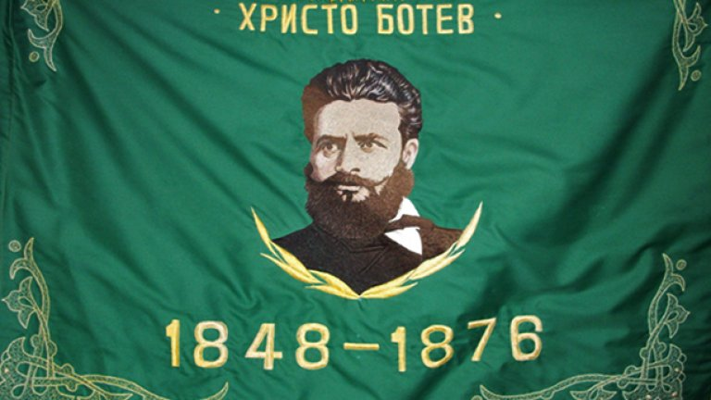
+Снимки

Slide 8
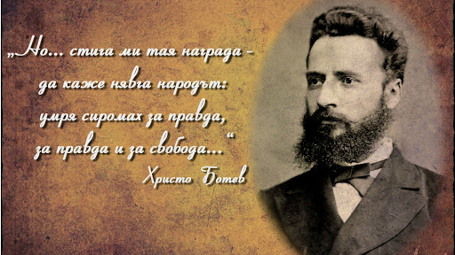
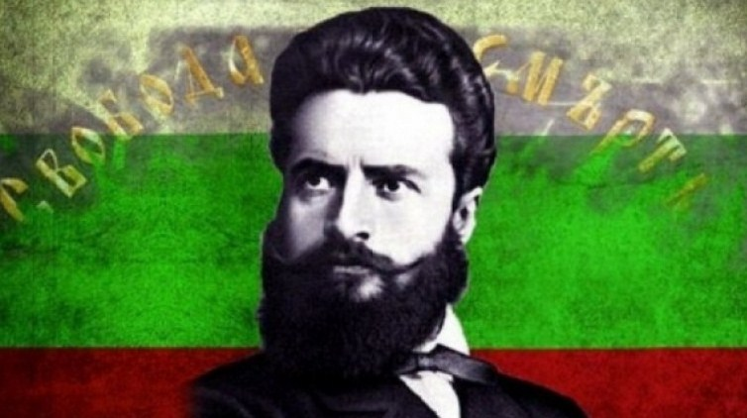
+Снимки

